Slide 1
SISTEMAS DE BASES DE DATOS
TICG1018
Unidad 1 – Modelo Conceptual de datos

Slide 2
Modelamiento de datos
Representación gráfica de una estructura mundo real
Se enfoca en como los datos serán guardados y administrados
Es un proceso iterativo
Notes:
proceso iterativo conforme se va comprendiendo las reglas del negocio

Slide 3
Importancia de un modelo de datos
Lenguaje común entre los diferentes roles
Esta estructura debe ser pensada considerando:​
  Cubrir los requerimientos de una aplicación​
  Minimizar problemas tales como: cambios continuos sobre la estructura, redundancia y acceso a los datos ​
No importa si tiene el mejor HW o la mejor UI, sin un buen diseño el desempeño se ve perjudicado

Slide 4
Modelo Relacional (RDBMS)
Introducido por E.F. Codd
Basado en conceptos matemáticos
  Relación (tabla): intersección de filas y columnas
  Cada fila es una tupla
  Atributos o columnas
Las tablas se relaciones por una columna en común

Slide 5
Modelo Entidad Relación (ERM)
Nació de la necesidad de modelar estructuras más avanzadas
Primer ERM fue presentado por Peter Chen 1976
Incluye mejoras en la graficación
Diagrama Entidad Relación (ERD)
Tres notaciones: Chen, Pata de gallo (Crow’s Foot), diagrama de Clases

Slide 6
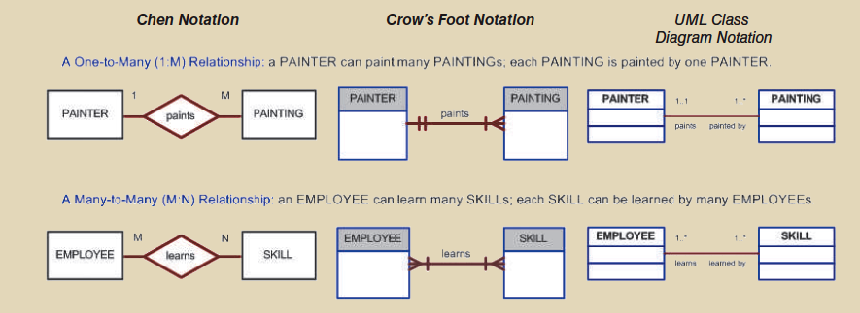
Notaciones-ERD

Slide 7
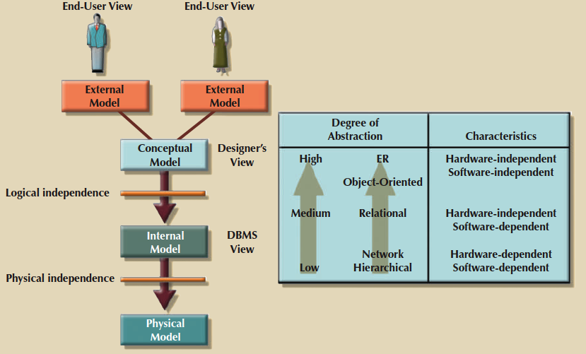
Niveles de Abstracción
Notes:
logical independence: A condition in which the internal model can be changed without affecting the conceptual model.
physical independence: A condition in which the physical model can be changed without affecting the internal model

Slide 8
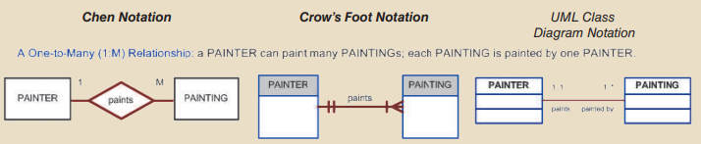
Ejemplo de modelo Conceptual

Slide 9
Elementos del modelo de datos ER
Entidades
Atributos
Relaciones
Restricciones

Slide 10
Entidad
Cualquier objeto del mundo real que se desee representar:
  Tangible: Persona, cosa, lugar
  Intangible: concepto, venta
  Un evento: Concierto
La entidad debe ser de interés para el cliente.
Conjunto de entidades similares (características similares)
Instancia de Entidad:
  Representación de una entidad en particular
Notes:
Entidad: El carro rojo con stickers. Algo que pueda distinguirse.
Clase o Conjunto de Entidad: Empleados de Venta de Carros y Empleado de Alquiler de carros.
Instancia de entidad:
Entidad .- estudiantes del paralelo 1
Tipo de entidad: estudiantes
Instancia.- pepito , menganito, fulanito

Slide 11
Ejemplos de entidad
Cliente
Tipo de Entidad
Luis Pérez
María Caña
Instancias
Ejemplo:
La galería de Arte “Nos Tradamus” mantienen información sobre sus artistas, sus nombres (que son únicos), lugar de nacimiento y estilo de arte. Uno de sus principales artistas que tienen la galería es una pintura de Vincent Van Gogh, el nació en Holanda y su estilo era post-impresionista.
Instancia

Slide 12
Ejercicios – Entidad o instancia?
  Coca Cola
  Vehículo
  Ingeniería en computación
  $4.5
  Cliente
  Colgate
  Tarjeta de Crédito
  Labrador
  0987654321
Ciudad
Quito
Windows
RAM
Basket
Evento
Centro Comercial
BMW
Notes:
depende:
-instancia: si se quiere almacenar como tipo diferente de animales
-entidad: si es una crianza de perros, es necesario conoces las razas y sus datos

Slide 13
Atributos
Cualidades, clasificación, cuantificación,etc.
Todas las instancias de una clase tienen los mismos atributos.
nombre
direccion
telefono
Atributos
cédula
CLIENTE
Notes:
Ejemplo:
La galería de Arte “Nos Tradamus” mantienen información sobre sus artistas, sus nombres (que son únicos), lugar de nacimiento y estilo de arte. Uno de sus principales artistas que tienen la galería es una pintura de Vincent Van Gogh, el nació en Holanda y su estilo era post-impresionista.

Slide 14
Atributos
Algunos atributos cambian de valor constantemente
  Se consideran VOLÁTILES. Ej: la edad
Otros atributos rara vez cambian o NO VOLÁTILES
Si se le da a elegir, prefiera los NO VOLÁTILES.
  Ej: utilice la fecha de nacimiento, que la edad

Slide 15
Clasificación de los Atributos
Simples.- Es información atómica, independiente que no puede ser subdividida
  Ej: salario, primer apellido, cargo, etc
Compuestos.- Información compuesta de múltiples components
  Ej: fecha dd-mm-yyyy, dirección, etc
Derivados.- Un atributo que se deriva de uno o varios atributos
  Ej: duración en días de trabajo derivado de dos fechas, edad, subtotal, etc
Multivaluados: N - instancias de un atributo.
  Ej: teléfono (1..*)

Slide 16
Atributos
cédula
Atributos identificadores (PK)
Atributos Compuestos
Atributos derivados
Atributos multivaluados
EMPLEADO
mz
dirección
EMPLEADO
calle
edad
EMPLEADO
telefono
EMPLEADO

Slide 17
Ejercicios
Analice cuales serían las entidades y atributos:
“Soy el propietario de una pequeña tienda de alquiler de películas. Tenemos más 3.000 películas de las que tenemos que realizar un seguimiento.
“Cada una de nuestras películas tiene un número de DVD o de cinta VHS. De cada película, necesitamos conocer el título y la categoría (p. ej., comedia, suspense, drama, acción, guerra o ciencia ficción).
“Asignamos a cada película un ID específico y, después, registramos qué DVD o VHS contiene la película. La película puede tener el formato DVD o VHS.

Slide 18
Atributos – Primary Key
Clave Primaria (PK / UID)
Uno o más atributos de una entidad.
  Atributo(s) que identifican de manera única instancias de una entidad.
  No puede ser nulo
Propiedades
  Única: Identifica a solo una instancia de la entidad.
        No Única: Identifica a un grupo de instrancias. (Incorrecta elección del PK)

Slide 19
Ejercicio
Identificar la clave primaria
nombre | fecha_registro | cédula
Pepe | 22-12-2015 | 0909090909
Laura | 23-12-2015 | 0908080808
Pepe | 23-12-2015 | 0987654321
a | b | c
1 | 3 | 1
1 | 2 | 2
2 | 3 | 3
Notes:
Es la c
Es la cédula.. Fecha de registro puede que en un futuro se repita

Slide 20
Atributos – Primary Key
Clave Primaria (PK)
  Simple: Clave que consiste de un solo atributo.
  Compuesta: Clave que consiste de dos o más atributos.
  Artificial: Clave que hace uso de un valor incremental.

Slide 21
Discusión
¿Qué atributo le permite seleccionar un alumno único del resto de la clase?
¿Qué atributo le permite seleccionar un producto dentro de una tienda?
¿Qué atributo le permite seleccionar un libro dentro de una biblioteca?

Slide 22
Ejercicios
Cuál campo seleccionaría como PK en las siguientes entidades:
  Vehículo
  Persona
  Estudiante
  Factura
  Usuario
  Producto
  Libro
  País

Slide 23
Restricción
Están expresados como reglas:
Ejemplos:
  La calificación de un estudiante debe ser mayor a 0 y menor que 100
  Un Paralelo de Bases de datos debe abrirse por lo menos con 15 estudiantes

Slide 24
Relación
Asociación entre dos o más entidades.
Permite representar con mayor claridad lo que sucede en el mundo real.
Lleva como nombre un verbo.
trabaja
EMPLEADO
DEPARTAMENTO
Juan trabaja en Sistemas
Notes:
Representación gráfica a rombo cuando involucra más de 2 entidades

Slide 25
Caso de Negocio
Cardinalidad = ¿Cuántos?
  Un CLIENTE puede hacer múltiples COMPRAS
  Una COMPRA lo realiza un solo CLIENTE
CLIENTE
COMPRA
Pepe
María
1kg Papa
1kg Cebolla
FA001
1 Pasta
2 Galletas Oreo
FA002
1kg Papa
1kg Tomate
FA003

Slide 26
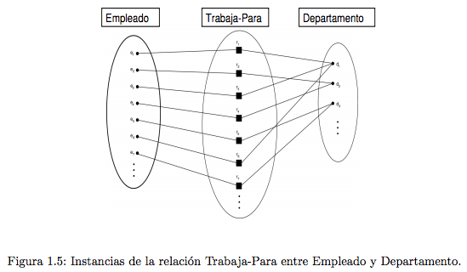
Instancia de la Relación
trabaja
EMPLEADO
DEPARTAMENTO
Notes:
Redes semánticas

Slide 27
Cardinalidad de una relación
Mide la cantidad de algo
Determina el grado que una entidad está relacionada con otra (cantidad)
Sólo responde a si el número es singular o plural.
Ej:
  ¿Cuántos cargos puede tener un empleado ¿Un solo cargo o más cargos
  ¿Cuántos empleados puede tener un cargo específico Ej. Gerente, secretario, etc

Slide 28
Cardinalidad de la Relación
Cardinalidad Máxima: Número máximo de instancias que pueden intervenir en una relación.
Cardinalidad Mínima: Puede existir o no una instancia en una relación.
realiza
Cliente
Compras
1..1
0..*
Cada compra es realizada
por un cliente
Cada cliente realiza cero a muchas compras
Notes:
opcionalidad en compras

Slide 29
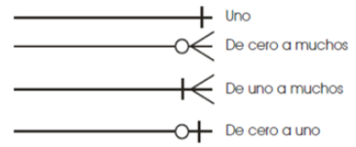
Cardinalidad de la Relación
juega
Jugador
Equipo
entrena
Entrenador

Slide 30
Cardinalidad ejemplo:
Cada EMPLEADO debe tener un solo CARGO
Cada CARGO puede estar ocupado por cero o más EMPLEADOS
Cada PRODUCTO se debe clasificar mediante solo un TIPO DE PRODUCTO
Cada TIPO DE PRODUCTO puede clasificar cero o más PRODUCTOs
Notes:
graficar

Slide 31
Reglas de negocio
Se establecen una vez entendido cómo funciona una organización
De las descripción del negocio se extraen las entidades, atributos, relaciones y restricciones
Ejemplos:
  Un empleado puede ingresar muchas facturas
  Una factura le pertenece a un solo cliente
Notes:
Pedir ejemplos a 2 estudiantes

Slide 32
Ejercicio
Crear un ERD con lo siguiente:
Cada compañía administra de 0 a 4 departamentos y cada departamento pertenece a una compañía
Cada departamento en a) contrata uno o más empleados y cada empleado trabaja para un solo departamento
Cada empleado en b) puede o no puede tener uno o más asistentes, y cada asistente trabaja para un solo empleado
Cada empleado en c) puede o no puede tener un histórico

Slide 33
Ejercicios
Crear el ERD con lo siguiente:
  Cada vendedor registra varias facturas
  Cada factura es escrito por un solo vendedor
  Cada vendedor es asignado a un departamento
  Cada departamento tiene varios vendedores
  Cada cliente puede generar varias facturas
  Cada factura es generada por un cliente

Slide 34
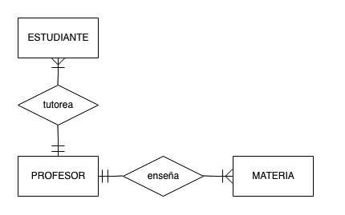
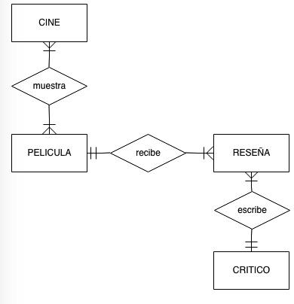
Escribir las reglas de negocio de lo siguiente:

Slide 35
Resumen – Clase Anterior
Entidad
Atributos
Tipos de Atributos
Clave Primaria
Relación
Cardinalidad de una relación

Slide 36
Ejercicios
¿Cuál es el error en los siguientes diagramas
Factura
registra
Empleado
País
reside
Persona

Slide 37
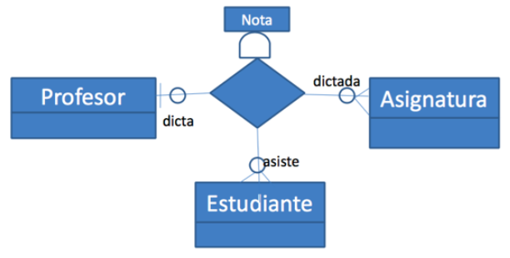
Atributos de la Relación Ternaria

Slide 38

Tipos de Relaciones

Slide 39
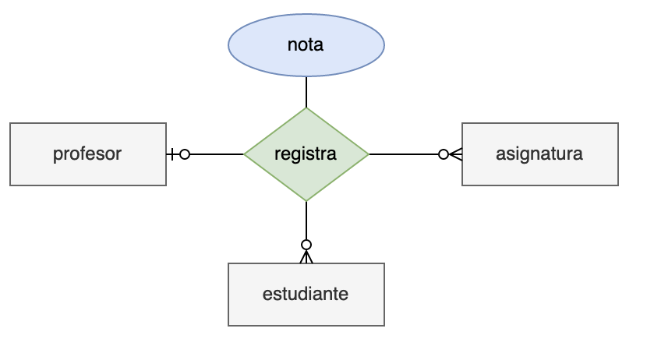
Atributos de la Relación Ternaria

Slide 40
¿Relación Ternaria o Entidad+Binaria
Compra
Producto
Tienda
Producto
Pertenece
Cliente
Compra
Tienda
posee
a ) Relación Ternaria
Cliente
realiza
b) Entidad + Binaria
Notes:
Como especificar las cardinalidades en a)…. Complicado
Y en b

Slide 41
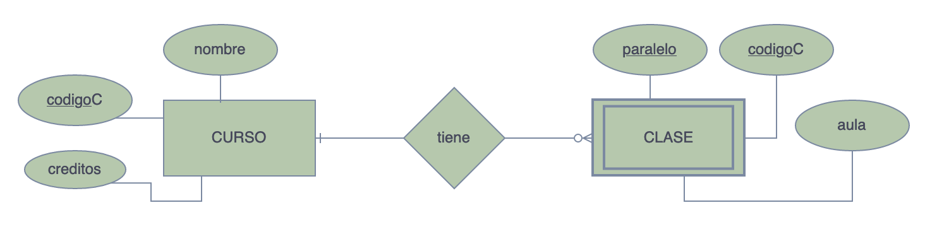
Relación de Dependencia
Relación dependencia Fuerte: Depende de otra Entidad.
  Una entidad (débil) no puede existir al menos que la otra entidad exista (entidad fuerte).
  El identificador de una entidad débil es el identificador de la entidad fuerte.
Notes:
OTROS TIPOS DE RELACIONES
Dependiente o subordinado
un empleado posee de cero a muchos empleados
un dependiente pertenece a un empleado

Slide 42
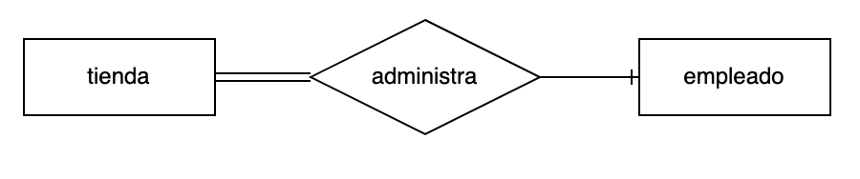
Participación Total
Una entidad está participando totalmente en una relación si cada instancia de la entidad debe coincidir con las instancias de la otra entidad

Slide 43
Ejercicio
En el cine "CineStar", se requiere desarrollar una base de datos para administrar la información relacionada con las películas, las salas, las funciones, los clientes y los tickets. Cada película se caracteriza por su título, género y duración. Por ejemplo, una de las películas en cartelera es "El Gran Showman", un musical con una duración de 105 minutos.
Las salas de cine tienen un número identificador único y una capacidad de asientos determinada. Por ejemplo, la Sala 1 cuenta con una capacidad para 150 personas. Las funciones se programan en una sala de cine en horarios específicos y tienen un precio de entrada. Por ejemplo, se ha programado una función con la película "El Gran Showman" para el sábado a las 19:30 horas, con un precio de entrada de $12.
Los clientes que asisten al cine se registran con su nombre, apellido y edad. Por ejemplo, María Rodríguez, de 28 años, es una de las clientes habituales. Cada cliente puede adquirir tickets para las funciones. Los tickets tienen un número único, indican el asiento asignado al cliente y muestran el monto total a pagar, el cual se calcula en base al precio de la función.

Slide 44
Ejemplos de Relación de Dependencia
Emaulme ensambla carros bajo pedido. La compañía opera en varios departamentos donde ensamblan: autos, limosinas, camiones, van, etc.
Antes que un vehículo sea ensamblado, el departamento de ventas ingresa el pedido al departamento de Partes solicitando los componentes. Emaulme, esta interesado en crear una BD para rastrear las órdenes y acelelar el proceso de entrega.
El pedido receptado por el departamento de Partes puede contener más de un componente. Un inventario se realiza para que los componentes más solicitados sean enviados inmediatamente. Cuando un pedido llega, se verifica que exista en el inventario. Si un componente no esta en el inventario, se debe pedir al proveedor. Un componente puede tener más de un proveedor.

Slide 45
Relación de Supertipo - Subtipo
Supertipo:
  Cuando dos o más entidades comparten atributos o relaciones.
Subtipo:
  Debe poseer atributos o relaciones propias.
  Heredan todos los atributos del supertipo.
  Comparten el identificador del supertipo.

Slide 46
CLIENTES
___________________
        idCliente
        Nombre
        Dirección
        Teléfono
        Ciudad
EMPRESA
___________
- RUC
- Razón Social
Persona
___________
- Cédula
- Estado Civil
- Género

Slide 47
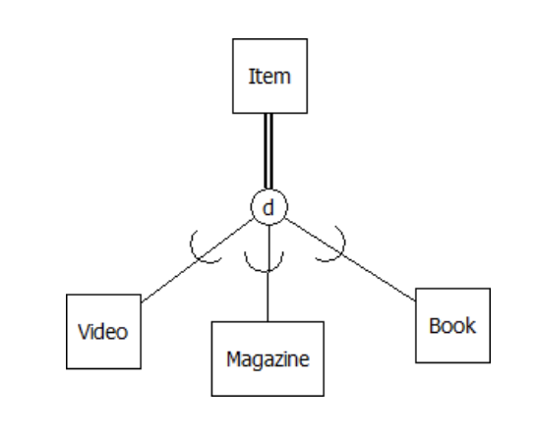
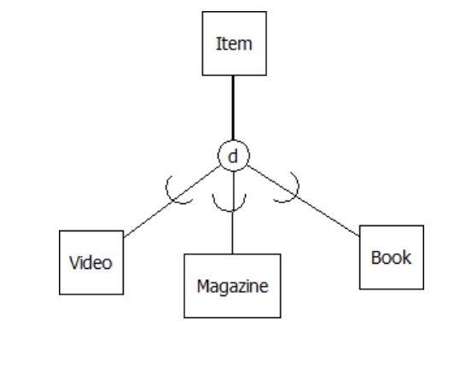
Notación Supertipo-Subtipo
Línea simple, para especificar la opcionalidad del subtipo
Doble línea para especificar de manera obligatoria el supertipo
Se especializa en:
d: solo un subtipo
o: más de un subtipo

Slide 48
Relación Recursiva
Sucede cuando la misma entidad participa en diferentes roles
EMPLEADO
supervisa
Notes:
OTROS TIPOS DE RELACIONES

Slide 49
Reglas de Negocio
La identificación y la documentación de reglas de negocio son importantes para un modelo de datos conciso y completo.
Algunas reglas de negocio no se podrán documentar
  Se deben documentar para ser implementadas en algún momento del proyecto
Existen las reglas de negocio estructurales y las de procedimiento

Slide 50
Reglas estructurales y de procedimiento
Las reglas de negocio estructurales indican los tipos de información que se van a almacenar y cómo se interrelacionan los elementos de información.
Las reglas de procedimiento gestionan los requisitos, pasos, procesos o requisitos de flujo de trabajo de un negocio.
  Muchas reglas de negocio de procedimiento están relacionadas con el tiempo: el evento A se debe producir antes que el evento B.
  Reglas como esta no se pueden modelar pero se debe dar soporte para luego ser verificadas

Slide 51
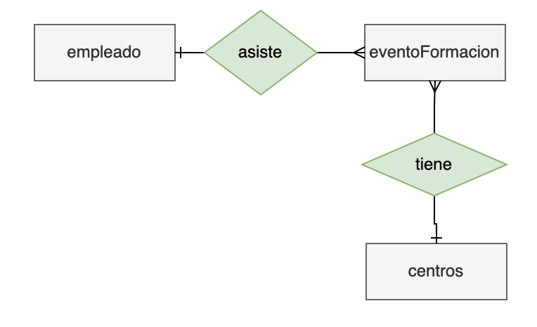
Regla de procedimiento
"Es necesario que algunos de nuestros empleados asistan obligatoriamente a eventos de formación. Estos eventos se celebran en una de las ubicaciones existente de la compañía y los empleados viajan a la ubicación para formar parte de la formación”

Slide 52
Ejemplo de regla de procedimiento
"Los alumnos deben haber estudiado álgebra y geometría para poder inscribirse en trigonometría".
¿Se podrá modelar en un ERD?

Slide 53
Ejercicio
En un gimnasio se desea diseñar una base de datos para administrar la información relacionada con los clientes, entrenadores, clases, equipos y pagos.
La base de datos debe permitir registrar y gestionar los datos de los clientes, incluyendo su información personal, como nombre, dirección y datos de contacto. Además, se desea almacenar información sobre los entrenadores del gimnasio, como su nombre y especialidad.
El gimnasio ofrece diferentes clases a sus clientes, por lo que es necesario registrar detalles de las clases, como el nombre, horario y descripción. Además, cada clase está a cargo de un entrenador específico, por lo que se establece una relación entre las clases y los entrenadores.
Para facilitar el seguimiento de los equipos y máquinas disponibles en el gimnasio, se requiere almacenar información sobre ellos, como una descripción y un identificador único.
Por otro lado, se desea llevar un registro de los pagos realizados por los clientes. Esto incluye información como la fecha del pago, el monto y el método de pago utilizado.
Además, se desea implementar un sistema de categorización de los clientes en base a su membresía. Para ello, se definen dos categorías principales: "Cliente Regular" y "Cliente Premium". Cada categoría puede tener atributos adicionales específicos, como la fecha de inicio de la membresía para los clientes regulares y un descuento aplicado para los clientes premium.
El objetivo de esta base de datos es permitir al gimnasio gestionar de manera eficiente la información de sus clientes, entrenadores, clases, equipos y pagos. Al registrar estos datos, se podrán realizar consultas y generar informes relevantes para la toma de decisiones y el seguimiento de las actividades del gimnasio.

Slide 54
Ejercicio
Establecer las ERD para los siguientes ejercicios:
"Asignamos a nuestro camareros a ciertas zonas, excepto en el caso de nuestros aprendices que simplemente observan y no son responsables de realizar ningún pedido aún. Un camarero anota los pedidos de las mesas de su zona. Todas las zonas tienen asignado un camarero. Un cliente hace un pedido al camarero. Si el cliente tiene una pregunta o desea realizar un cambio en el pedido, tiene que solicitarlo al camarero asignado."
Notes:
A cada CAMARERO se le puede asignar (o se puede ocupar o anotar) uno o más PEDIDOs.
Cada PEDIDO se debe asignar (o de él se debe ocupar o lo debe anotar) exclusivamente un camarero.

Slide 55
Ejercicio - continuación
"Al final de cada día, los padres deben recoger sus secundarios en nuestra guardería. Todos los niños deben ser recogidos antes de las 6 p.m. Un niño puede tener hasta dos padres, cualquiera de los dos puede recogerlo. No podemos entregar a un niño a nadie que no sean sus padres.”
"Los alumnos pueden solicitar apoyo en determinadas asignaturas, como matemáticas. Podemos asignar un tutor que puede trabajar con el alumno después de la clase. Algunos de nuestros profesores aceptan ser tutores. Si hay varios alumnos que necesitan apoyo en una asignatura, los asignamos al mismo profesor. Si un alumno necesita apoyo en varias asignaturas, es probable que se asigne a varios tutores diferentes. "
Notes:
Cada PADRE puede recoger a uno o más NIÑOs.
Cada NIÑO debe ser recogido por uno o más PADREs.
Cada PROFESOR puede ser tutor de uno o más ALUMNOs.
Cada ALUMNO puede tener como tutor a uno o más PROFESORes.

Slide 56
Ejercicio
"Nuestra tiendas venden varios tipos de artículos de confección para mujer, que incluyen vestidos, faldas y blusas. Lógicamente, cada producto tiene un nombre, una descripción y un precio. Y, por supuesto, tallas: todos los productos tienen una talla de cintura. Los vestidos y las faldas tienen una medida de longitud, a diferencia de las blusas. Los vestidos y las blusas tienen un ancho de pecho, a diferencia de las faldas."
Notes:
Identifique subtipo y supertipo

Slide 57
Ejercicio
Soy administrador de una compañía mayorista de artículos deportivos que opera a nivel mundial atendiendo pedidos de tiendas minoristas de artículos deportivos. Las tiendas son nuestros compradores (parte de nuestro personal prefiere denominarlas clientes).
Ahora mismo tenemos quince clientes en todo el mundo, pero vamos a intentar ampliar nuestra base de clientes en un 10 % cada año a partir de este.
Nuestros dos clientes principales se encuentran en Estados Unidos: Big John'sSportsEmporium en San Francisco, California, and Women'sSportsen Seattle, Washington.
Para cada cliente, se debe realizar el seguimiento de un ID y un nombre. También podemos realizar el seguimiento de una dirección (incluidos la ciudad, el estado, el código postal y el país) y un número de teléfono.
Mantenemos almacenes en distintas regiones para satisfacer los pedidos de nuestros clientes.
Para cada pedido, se debe realizar seguimiento de un ID. También podemos realizar un seguimiento de la fecha de pedido, la fecha de envío y el tipo de pago si la información está disponible. Nuestro personal de entrada de pedidos está muy familiarizado con nuestra línea de productos.
Solemos tener reuniones con el equipo de marketing para obtener más información sobre los productos nuevos. El resultado es una mayor satisfacción del cliente porque podemos responder a sus preguntas.
Tratamos con algunos clientes selectos y mantenemos una línea de productos especial. Para cada producto, debemos conocer el ID y el nombre. En ocasiones también debemos conocer la descripción, el precio sugerido y la unidad de venta.
Cuando sea necesario, también deseamos que se pueda realizar un seguimiento de descripciones largas e imágenes de nuestros productos.

Slide 58
Dominio y Restricciones de los Atributos
Dominio
    Conjunto de valores legítimos para un atributo. Ejemplo: Entero, String, Fecha
    Los dominios no se muestran en los diagramas.
Restricciones
    Valores del dominio que un atributo puede tomar. Ejemplo: calificaciones del 1 al 10
Notes:
Para cada atributo asociado con un conjunto de entidades hay que identificar el dominio de valores posibles. Por ejemplo, el dominio asociado con el atributo nombre de Empleados podr ́ıa ser el conjunto de cadenas de caracteres de longitud veinte1. Como ejemplo adicional, si la empresa califica a sus empleados segu ́n una escala del uno al diez y guarda las calificaciones en un campo denominado calificaciones, el dominio asociado consistir ́a en los enteros del uno al diez.

Slide 59
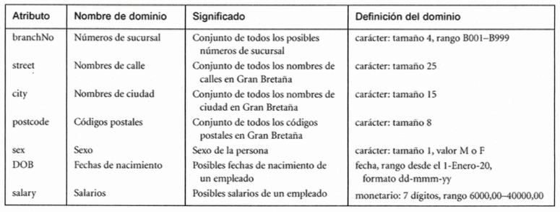
Diccionario de Datos
Connolly, T. M., & Begg, C. E. (2002). Database systems: A practical approach to design, implementation, and management. Harlow, England: Addison-Wesley.

Slide 60
Ejercicio - Diccionario de Datos
Complete el diccionario de acuerdo a los atributos de un estudiante:
Atributo | Nombre del dominio | Significado | Definición del dominio
cédula
matrícula
nombres
fecha_nacimiento

Slide 61
Ejercicio
Cree el diagrama E/R :
"Soy fotógrafo aficionado. Tengo varias cámaras y siempre estoy haciendo fotografías de diferentes sujetos. Estoy intentando realizar un seguimiento de qué tipo de cámara y película da mejores resultados en determinadas condiciones (luz interior, luz exterior, etc.), por lo que, cuando revelo las películas, anoto la cámara utilizada. Cuando recibo las fotografías, anoto el sujeto y las condiciones. En cada fotografía siempre aparece un sujeto. El sujeto podría ser una vista, una persona o un grupo de personas, o bien un objeto o un grupo de objetos."

Slide 62
Próxima clase
Taller

Slide 63
Diario
Los directores de un diario han decidido llevarlo a Internet con las siguientes consideraciones:
El diario tiene las siguientes secciones: Principal, Política, Economía, Social, Deporte, Humor y los fines de semana circula la sección 7 días.
Cada artículo puede pertenecer a una o más secciones y está conformado por un titular, un resumen, el contenido, palabras claves, fotos, archivos; y puede referir o ser referido por otros artículos. Además, un artículo puede ser escrito por uno o más comunicadores sociales y debe ser revisado por un editor.
Por flexibilidad, cada artículo debe mantener una fecha de publicación y podría tener o no un número máximo de días de vigencia, de tal forma que éste podría ser ingresado con anticipación.
Cada foto itene asociado a la persona que realizó la toma, la fecha de captura y un grupo de palabras claves.
Existen diversos tipos de archivos que pueden asociarse a un artículo, entre ellos archivos de audio, video y PDFs. Estos archivos tienen una descirpción y la fuente de la cual fueron obtenidos.
Los comunicadores sociales y fotógrafos pueden o no ser empleados del diario y pueden o no tener asociado un correo electrónico para utilizarlo como referencia en las publicaciones.

Slide 64
Club de Tenis
El Club de Tenis, Vall Parc, fundado en 1913 desea una DB diseñada por usted. La información que le proporciona el administrador del club es la siguiente:
El posee miembros y cada uno de ellos pertenece a una categoría dependiendo de su juego, por ejemplo: principiante, profesional, etc.
Se necesita guardar la siguiente información de los miembros: Nombre, Género, Fecha de nacimiento, ocupación, teléfono, email, direcciones (para enviar material proporcional) y número de hijos.
Para pertenecer al club el miembro debe pagar una membresía, la cual tiene un costo annual.
El club tiene a disposición entrenadores para que los miembros mejoren o practiquen su juego.
Se necesita llevar un registro del entrenamiento y de si éste se llevó a cabo.
El miembro puede elegir a un entrenador dependiendo de sus cualidades, como género, edad o cuántos torneos ha ganado y en que año.
Los miembros pueden participar en competiciones con otros miembros del club.
Las competiciones tienen un costo extra para el miembro.
Se necesita llevar un registro de los pagos realizados y un miembro puede realizar cuantos pagos desee.

Slide 65
Galería de Arte
La Galeria de Arte, Contemporary, desea una DB que guarde toda la información de su inventario. La información que le proporciona el administrador de la galeria es la siguiente:
Ellos mantienen información sobre sus artistas, sus nombres (que son únicos), lugar de nacimiento, edad, y estilo de arte.
Por cada pieza de arte, el artista, el año en el que fue creado, su título (único), su tipo de arte (ejemplo: pintura, litografía, escultura, fotografía) y su precio también debe ser guardad.
Las piezas de arte son clasificadas en grupos de varios tipos, por ejemplo, retratos, estilo de vida, trabajos de Picasso, o trabajos del siglo 19.
Una pieza puede pertenecer a mas de un grupo.
Cada grupo es identificado por su nombre.
Finalmente, la galeria mantiene información de sus clientes.
Por cada cliente, la galería mantiene su nombre, número de cédula, dirección, total (en dólares) gastados en la galería (muy importante), y los artistas y grupos de arte que al cliente le gusta.

Slide 66
Ejercicio
¿Cuál de los siguientes es supertipo/subtipo:
Amputación =
Deficiencia visual =
Discapacidad auditiva =
Discapacidad =
Parálisis =

